Slide 1

程序设计导论
2017-2018秋季学期
第六讲
C语言的函数 - 2
授课教师：范举 副教授
时间：2016年11月1日
Distributed Database Systems

Slide 2
枚举、递推与递归思想
第6.2节
程序设计导论

Slide 3
思考题
写一个计算阶乘的函数
f(n) = n!
下面三个公式思考方式有何不同？
  方式1： f(n) = 1 * … * (n-1) * n
  方式2： f(n) = (n-1)! * n
  方式3： f(n) = n * f(n-1)
程序设计导论

Slide 4
阶乘n!的求解 – 枚举
int fact(int n)
{
int m = 1;
for (int i=1; i<=n; i++) m = m * i;
return m;
}
根据公式，利用循环，进行枚举
  从数字1开始，一直枚举到数据n
  将枚举的数字乘起来得到结果
程序设计导论

Slide 5
阶乘n!的求解 – 递推
int fact(int n) {
int m[10]; // 假设n不超过10
m[1] = 1; // 递推的起始值
for (int i=2; i<=n; i++) m[i] = m[i-1] * i;
return m[n]; /// 返回递推的终值
}
递推数列
  从某一项起，任何一项都可以用它前面的若干项来确定，这样的数列称为递推数列
  阶乘n!，可以再求得前一项(n-1)!后求得
程序设计导论

Slide 6
阶乘n!的求解 – 递归
int fact(int n){
if (n == 1) // 递归的终止条件
return 1; /// 直接返回结果 return n * fact(n-1); /// n * (n-1)!
} /// 自己调用自己：递归
递归：
  核心：自己调用自己
  欲求阶乘n!，先调用 (n-1)!的结果
程序设计导论

Slide 7
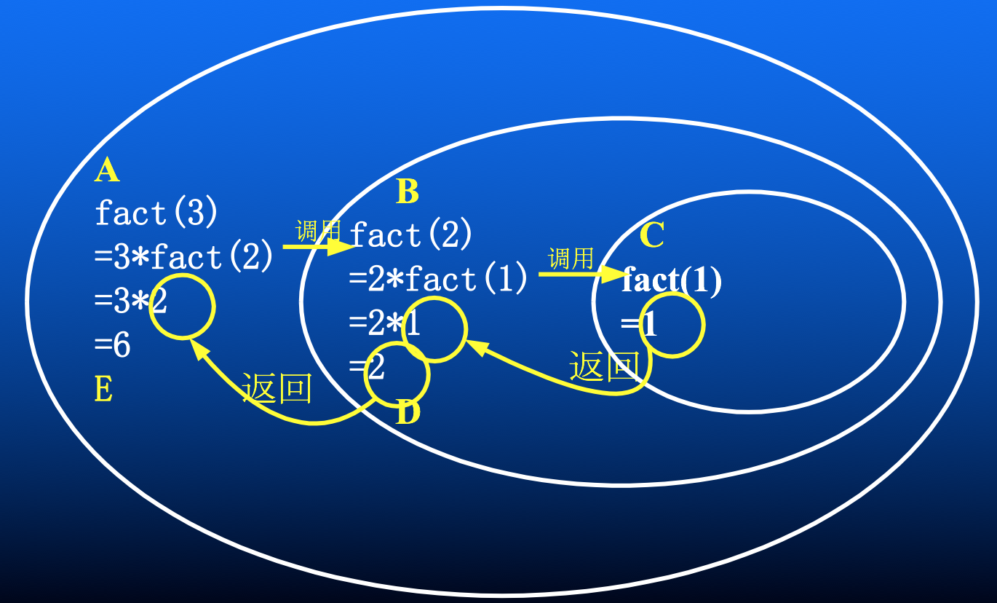
下面是fact(3)的调用和返回的示意图

Slide 8
从图可以想象：
欲求 fact( 3 )，先要求 fact( 2 )；要求 fact( 2 ) 先求 fact( 1 )。
就象剥一颗圆白菜，从外向里，一层层剥下来，到了菜心，遇到 1 的阶乘，其值为1，到达了递归的边界。然后再用 fact( n )=n*fact( n-1 ) 这个普遍公式，从里向外倒推回去得到 fact( n ) 的值。
在这个图中“内层”与“外层”有着相同的结构。它们之间“你中有我，我中有你”，呈现相互依存的关系。

Slide 9
思考
写一个求解斐波那契数的函数？
  给定一个数字n，求第n位，斐波那契数列的值？
  问题1：用枚举可以求解吗？
  问题2：用递推可以求解吗？
  问题3：用递归可以求解吗？
程序设计导论

Slide 10
斐波那契数列枚举解法
int FibEnum (int n) {
if (n==1 || n == 2) return 1;
int fn1 = 1, fn2 = 1;
int fn;
for (int i = 3; i <= n; i ++) {
fn = fn1 + fn2;
fn2 = fn1;
fn1 = fn;
}
return fn;
}
利用循环枚举所有情况
程序设计导论

Slide 11
斐波那契数列递推解法
int FibIter (int n) {
int fib[MAX_N];
for (int i = 0; i < n; i ++) {
if (i == 0 || i == 1) fib[i] = 1;
else fib[i] = fib[i-1] + fib[i-2];
}
return fib[n-1];
}
在计算第i项的数值之前，已经计算出i-1项和i-2项，并且存储在数组中。
程序设计导论

Slide 12
斐波那契数列递归解法
int FibRecur (int n) {
if (n == 1 || n == 2) return 1;
return (FibRecur(n-1) + FibRecur(n-2));
}
把问题分解更小规模的问题
  FibRecur(n-1) + FibRecur(n-2)
给出边界情况的解
  if (n == 1 || n == 2) return 1
程序设计导论

Slide 13
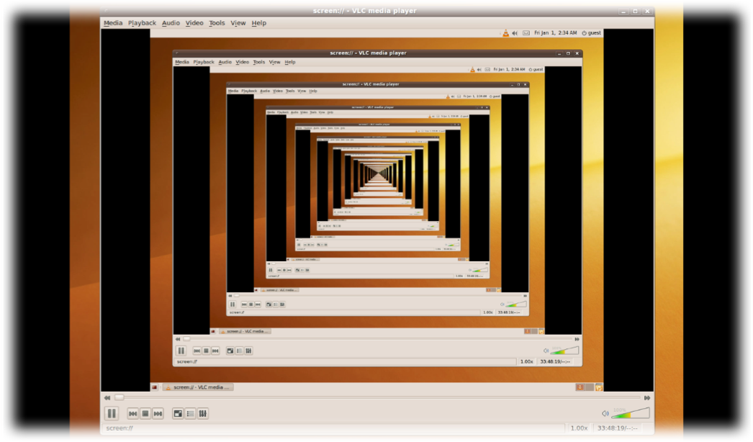
形象地理解递归
To iterate is human, to recurse is divine
-- L Peter Deutsch
程序设计导论

Slide 14
理解递归
递归并不符合我们的思维习惯
  日常生活中我们习惯一步接一步地做事
递归是一种基于函数调用的表达方式
  将解决某一问题抽象为函数
  把规模大的问题转化为规模小的子问题来解决
  函数自己调用自己
递归往往能以很简洁的代码，来解决非常复杂的问题
程序设计导论

Slide 15
练习题
使用枚举、递推与递归三种方法实现幂函数（Power Function）(10分钟)
f(x) = x^{n}
  当x为正数或负数时，f(x)取值为n个x相乘
  当x为0且n为0时，f(x)取值为0
  当x为非零数且n为0时，f(x)取值为1
程序设计导论

Slide 16

利用递归解决复杂问题
在世界中心贝拿勒斯（在印度北部）的圣庙里，一块黄铜板上插着三根宝石针。印度教的主神梵天在创造世界的时候，在其中一根针上从下到上地穿好了由大到小的64片金片，这就是所谓的汉诺塔。不论白天黑夜，总有一个僧侣在按照下面的法则移动这些金片：一次只移动一片，不管在哪根针上，小片必须在大片上面。僧侣们预言，当所有的金片都从梵天穿好的那根针上移到另外一根针上时，世界就将在一声霹雳中消灭，而梵塔、庙宇和众生也都将同归于尽。
程序设计导论

Slide 17
期中考试后
进一步介绍递归算法
程序设计导论

Slide 18
函数的深入分析
第6.3节
程序设计导论

Slide 19
局部变量
在一个函数内部定义的变量是内部变量，称为局部变量。
函数内部变量只在本函数范围内有效。
在一个复合语句中定义的变量只在复合语句中有效，也是局部变量。

Slide 20
例：局部变量作用域
float f1( int a )
{
int b, c;
……
}
char f2( int x, int y )
{
int i, j;
……
}
main( )
{
int m, n;
……
}
main( )
{
int a, b;
……
{
int c;
c=a+b;
……
}
……
}

Slide 21
例：
main( )
{
int a,b;
…
{
int c;
c=a+b;
…
}
…
}
a、b在此范围内有效
c在此范围内有效

Slide 22
全局变量
在函数之外定义的变量称为外部变量、又称全局变量，或全程变量。
全局变量可以为本文件中其它函数所共用。
全局变量有效范围为从定义变量的位置开始直到本源文件结束。

Slide 23
例：
int p=1, q=5;
float f1( int a )
{
int b,c;
…
}
char c1,c2;
char f2( int x, int y )
{
int i,j;
…
}
main( )
{
int mn,;
…
}
p、q的作用范围
c1、c2的作用范围

Slide 24
例: 有一个数组，内放10个学生成绩，写一个函数，求出平均值，最高分和最低分
float Max=0, Min=0;
float average( float array[ ], int n )
{
int i;
float aver, sum=array[0];
Max=Min=array[0];
for( i=1; i<n; i++ )
{
if( array[i]>Max)
Max=array[i];
else if ( array[i]<Min)
Min=array[i];
sum+=array[i];
aver=sum/n;
return (aver);
}
int main()
{
float ave, score[10];
int i;
for( i=0; i<10; i++ )
scanf( "%f", &score[i] );
ave=average(score, 10 );
printf("max=%6.2f\nmin=%6.2f\naverage=%6.2f\n", Max, Min, ave);
return 0;
}

Slide 25
例: 外部变量与局部变量同名。
int a=3, b=5;
int max( int a, int b )
{
int c;
c = a > b ? a : b;
return ( c );
}
int main( )
{
int a=8;
printf( “%d\n", max( a, b ) );
return 0;
}
运行结果：
8

Slide 26
注意：
全局变量的作用是增加了函数间数据联系的渠道。
建议，不是必要时，不要使用全局变量。
  全局变量在程序的全部执行过程中都占用存储单元；
  它使函数的通用性降低；
  使用全局变量过多，会降低程序的清晰性
全局变量可能会有副作用。

Slide 27
C语言变量深入分析
选读内容
程序设计导论

Slide 28
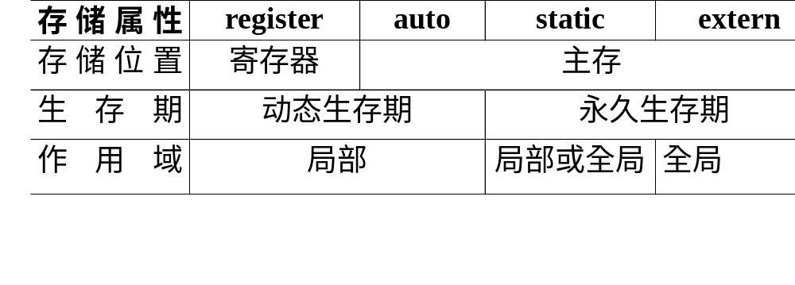
变量的四类存储属性
变量是对程序中数据的存储空间的抽象。数据类型是变量的操作属性。

Slide 29
动态变量
动态变量是在程序执行的某一时刻被动态地建立并在另一时刻被动态地撤销的一种变量。它们存在于程序的局部，也只在这个局部中可以使用。
动态变量有两种：
  自动变量（auto）
  寄存器变量（register）

Slide 30
一、自动变量（auto）
建立和撤销这些变量都是系统在程序执行过程中自动进行的，所以称之为自动变量。
自动变量的说明形式：
[auto]数据类型 变量名[=初值表达式]，…；
  其中：auto为自动变量的存储类型标识符，如果省略auto系统隐含认为此变量是auto类型。

Slide 31
自动变量的说明：
1.自动变量是局部变量
例8.17
main函数
x = 1
printf( "1st x = %d \n", x );
x = 3
call Prt
printf( "2nd x= %d \n", x );
Prt函数
x = 5
printf( "3th x = %d \n", x );

Slide 32
自动变量的特点：
C语言规定，如果内层与外层有相同名字的变量，则在内层范围内只有内层的变量有效，外层的同名变量在此范围内无效，或者说，外层的变量被内层的同名变量“屏蔽”掉了。
自动变量的优点：
  可节省存储空间；
  独立地在本区域命名变量；

Slide 33
自动变量的说明：（续2）
2.在对自动变量赋值前，它的值不确定。
例8.18 使用未赋值的自动变量。
int main( )
{
int i;
printf( "i = %d \n", i );
return 0;
}
上述程序的运行结果不可预知。
注意：对于自动变量，必须对其赋初值后，才能引用它。

Slide 34
自动变量的说明：（续3）
3.对同一函数的两次调用之间，自动变量的值是不保留的，因为其所在的存储单元已被释放了。
例8.19 多次调用一个函数，测试其中的自动变量的值。
参考 L8_19.C
函数的形参也是一种自动变量，但是在说明时不加存储类型标识符“auto”。参考

Slide 35
L8_19.C程序的源程序
#include "stdio.h"
void count( int n)
{
int x;
printf("%d: x= %d,", n, x);
x+=2;
printf("x+2= %d \n",x);
}
main()
{
int i;
for ( i=1;i<=3;i++)
count(i);
}

Slide 36
L8_19.C程序的运行结果
VC++执行结果:
  1: x= -858993460, x+2= -858993458
  2: x= -858993460, x+2= -858993458
  3: x=- 858993460, x+2= -858993458
Dev C++ 执行结果:
  1: x= 16384,x+2= 16386
  2: x= 16386,x+2= 16388
  3: x= 16388,x+2= 16390

Slide 37
寄存器变量（register）
当把一个变量指定为寄存器存储类别时，系统就将它存放在CPU的一个寄存器中。
各CPU寄存器的个数和长度不同，因此，C标准对寄存器存储类别只给出建议，不作硬性规定。
在程序中如遇到指定为register类别的变量，系统会努力去实现它，但如果因条件所限不能实现时，系统会自动将它们处理成auto变量。

Slide 38
寄存器变量（register）
除存储设备不同外，register变量与auto变量的性质相同。
通常把使用频率较高的变量定义为register变量。
函数的形参可以使用register变量，如：
func(register int par1, register int par2);

Slide 39
静态变量（static）
static变量的存储空间在程序的整个运行期间是固定的、有效的，而不像动态变量是在程序执行中被动态建立和动态撤销的。
static变量在编译时就为其分配存储空间，程序一开始执行便被建立，直到程序执行结束都是存在的。
static变量的初始化是在编译时进行的。在定义时只能使用常量或常量表达式进行初始化。未显示初始化时，编译将把它们初始化为0（对int型）或0.0（对float型）。
在函数多次调用的过程中，静态局部变量的值具有继承性。但其值只能在本函（或分程序）中使用。

Slide 40
static变量的定义格式：
static 数据类型 变量名[=初始化常数表达式]，…；

Slide 41
例 8.20
void increment( void )
{
static int x=0;
x++;
printf("%d\n",x);
}
int main( )
{
increment();
increment();
increment();
return 0;
}
运行结果:
1
2
3

Slide 42
外部变量（extern）
定义在所有函数之外的变量称为外部变量。
外部变量是全局变量，它的作用域是从定义的位置开始到本文件的结束。在一个函数中改变外部变量的值，那么其后引用该变量时，得到的值是已被改变的值。
外部变量可以不出现在文件的起始部分，而出现在函数之间。在此之前的函数是不能引用该外部变量的。
外部变量的初始化，可以不在的定义处。
例8.21

Slide 43
外部变量使用情况：
1.限定本文件的外部变量只在本文件中使用。
  如果有的外部变量只允许本文件使用而不允许其它文件使用，则可以在此外部变量前加一个static，使用其局部化，称为静态外部变量。
  内存的数据区分两个部分：
    静态存储区：外部变量、extern、static
    动态存储区：auto、形参
2.将外部变量的作用域在本文件范围内扩充。
  对于位于定义点之前的函数，可以用extern说明符使变量的作用域扩充到需要用到它的函数。

Slide 44
外部变量使用情况：
1. 限定本文件的外部变量只在本文件中使用。
  如果有的外部变量只允许本文件使用而不允许其它文件使用，则可以在此外部变量前加一个static，使用其局部化，称为静态外部变量。
  内存的数据区分两个部分：
    静态存储区：外部变量、extern、static
    动态存储区：auto、形参
2.将外部变量的作用域在本文件范围内扩充。
  对于位于定义点之前的函数，可以用extern说明符使变量的作用域扩充到需要用到它的函数。
3.可以将外部变量的作用域扩充到其它文件。这时在需要用到这些外部变量的文件中用extern对变量进行声明即可。

Slide 45
外部变量的副作用
外部变量为公共信息的一种载体，虽然给程序设计带来一些方便，但也会产生一些副作用。在程序设计中应有限制地使用外部变量。
外部变量的副作用主要表现：
  占用固定的存储空间，降低了内存的利用率；
  增加函数（或程序）之间的联系，降低了模块的独立性。

Slide 46
存储类别小结
对一个数据的定义需要指定两种属性：
  数据类型：int、float、char、double、long、、short、unsigned
  存储类别：static、auto、register、extern
理解一个数据从两方面：
  作用域：全局/局部
  生存期：程序块/整个程序

Slide 47
作用域：
auto变量，即动态局部变量（离开函数，变量消失）
static局部变量（离开函数，变量仍保留）
register变量（离开函数，变量消失）
形式参数（或定义为auto或register变量）
局部变量
静态外部变量（只限本文件引用）
外部变量（即非静态的外变量,允许其它文件引用）
全局变量

Slide 48
生存期：
auto变量（本函数内有效）
register变量（本函数内有效）
形式参数
动态存储
静态局部变量（函数内有效）
静态外部变量（本文件内有效）
外部变量（其它文件可以引用）
静态存储

Slide 49
变量存储位置：
静态局部变量
静态外部变量（函数外部静态变量）
外部变量（可以为其它文件引用）
内存中静态存储区
auto变量
形式参数
内存中动态存储区
CPU中的寄存器：register变量

Slide 50
static的作用：
static对局部变量和全局变量的作用不同。
  对于局部变量来说，它使变量由动态存储方式改变为静态存储方式。
  对全局变量来说，它使变量局部化（局部于本文件），但仍为静态存储方式。
从使用域看，凡有static说明的，其作用域是局限的，或者是局限于本函数内（静态局部变量），域者局限于本文件内（静态外部变量）。

Slide 51
extern作用：
extern是变量的说明或声明符号，不是变量的定义符号。
它声明变量是在本函数或本文件以外定义的，本函数或本文件可以使用这些变量。

Slide 52
内部函数和外部函数

Slide 53
内部函数
如果一个函数只能被本文件中的函数调有，它称为内部函数。
在定义内部函数时，在函数名和函数类型的前面加static。
static 类型标识符 函数名（形参表）
例：static fun( int a, int b )

Slide 54
外部函数
在定义函数时，如果在函数首部的最左端冠以关键字extern，则表示此函数是外函数，可供其它文件调用。
如：
extern int func( int a, int b )
C语言规定，如果在定义函数时省略extern，则隐含为外部函数。
在需要调用此函数的文件中，用extern声明所用的函数是外部函数。

Slide 55

课件下载与互动
https://github.com/fanju1984/introduction-to-programming/wiki
GIT教程：http://www.runoob.com/git/git-tutorial.html
程序设计导论

